Slide 1

Национальный статистический комитет Кыргызской Республики
Социальное обеспечение населения
в Кыргызской Республике
Отдел социальной статистики Управления социально-демографической статистики
и рынка труда

Slide 2

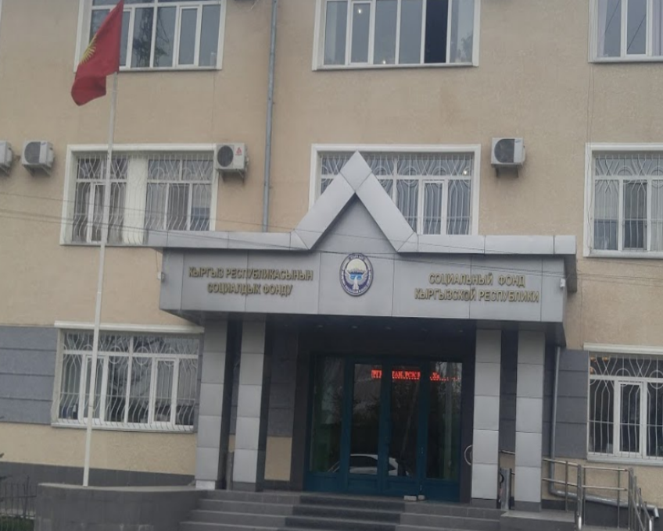
Сбор данных по статистике социального обеспечения
Социальный Фонд КР
Министерство труда и социального развития КР
и другие административные ведомства

Slide 3
Таблица 1: Получатели государственных пособий, состоящих на учете в органах Министерства труда и социального развития КР (на конец года, тысяч человек)
 | 2012 | 2016
Численность получателей - всего | 414,8 | 360,2
из них:
получающих ЕПМС | 343,5 | 275,9
получающих социальное пособие | 71,3 | 84,3

Slide 4
График 1:Получатели социальных пособий в 2016г.
(в процентах к итогу)

Slide 5
График 2: Средний размер назначенных месячных государственных пособий по видам
(на конец года, сомов)

Slide 6
График 3: Пенсионное обеспечение

Slide 7
Таблица 2: Дети с ограниченными возможностями здоровья в возрасте до 18 лет
 | 2012 | 2013 | 2014 | 2015 | 2016
Численность детей с инвалидностью, человек | 25 346 | 26 672 | 27 450 | 28 200 | 29 317
Доля детей с инвалидностью в общей численности лиц с ограниченными возможностями здоровья, в процентах | 16,9 | 16,4 | 16,3 | 16,2 | 16,4

Slide 8

Таблица 3: Средний размер пособия по инвалидности на детей до 18 лет (на конец года, сомов)
 | 2012 | 2013 | 2014 | 2015 | 2016
Пособие по инвалидности | 2992,2 | 3000,0 | 3000,0 | 3000,0 | 3000,0
Пособие по инвалидности на детей, больных ДЦП | 3000,0 | 3000,0 | 3000,0 | 3000,0 | 3000,0
Пособие на ВИЧ-инфицированных детей | 3000,0 | 3000,0 | 3000,0 | 3000,0 | 3000,0

Slide 9
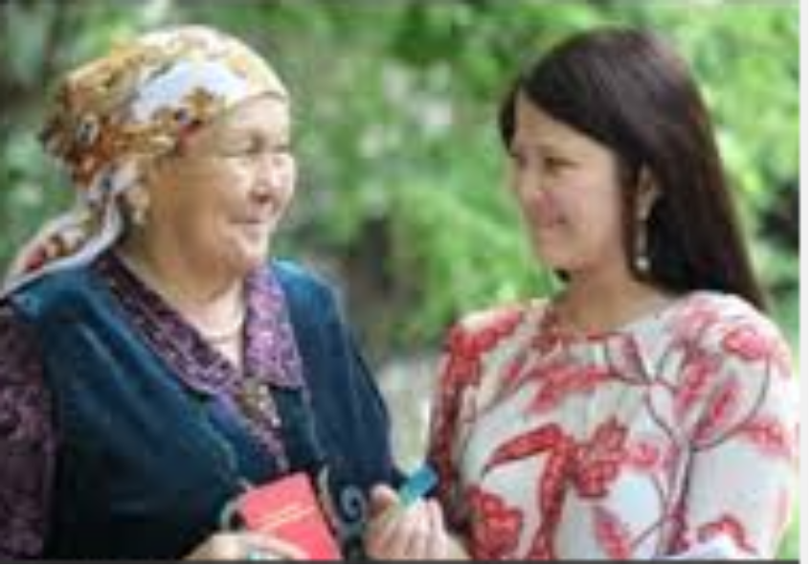
Накопительный пенсионный фонд
На конец 2016г. число участников составило 1,9 тысячи человек и по сравнению с 2012г. увеличилось более чем в 4 раза.
Треть участников фонда - женщины.
Деятельность его направлена на сбор добровольных пенсионных взносов.

Slide 10
График 4: Число мест в домах-интернатах
Для престарелых и взрослых лиц с ограниченными возможностями здоровья
2012г.-2390 мест
2016г.-2290 мест
Для детей с ограниченными возможностями здоровья
2012г.-464 мест
2016г.-522 мест

Slide 11
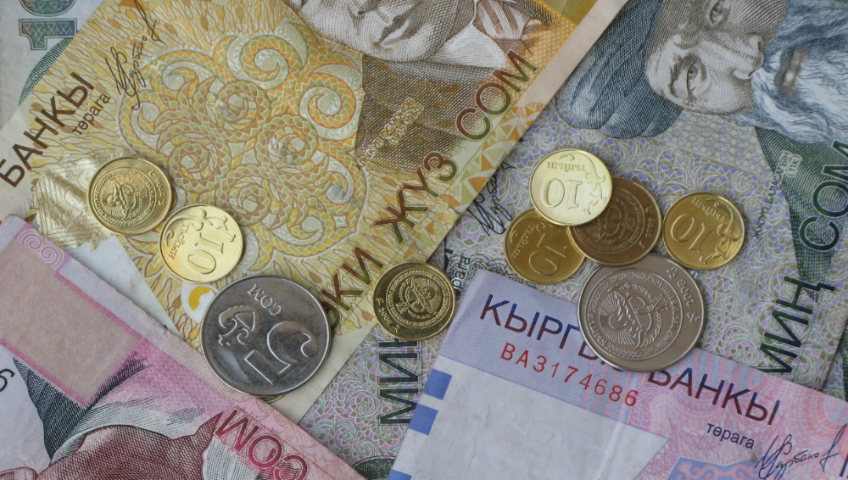
Таблица 4: Расходы на социальную защиту из государственного бюджета
 | 2012 | 2016
Расходы - всего, млн. сомов | 17498,5 | 25009,7
В процентах к общим расходам | 16,3 | 16,5
В процентах к ВВП | 5,6 | 5,5

Slide 12
СПАСИБО ЗА ВНИМАНИЕ!

